Slide 1
정규화

Slide 2
정규화
데이터베이스 설계에서 데이터 중복을 최소화하고, 무결성을 유지하기 위해 데이터를 구조화하는 과정
제1정규화 : 원자값
제2정규화 : 부분 함수 종속 제거
제3정규화 : 이행 함수 종속 제거
BCNF : 복합키 내에서 종속성 제거

Slide 3
제 1정규화
“한 칸에는 무조건 하나의 값만 들어있어야 한다”
컬럼의 값이 ,로 여러 값이 들어가 있으면 분리한다

Slide 4
제2정규화
“기본키가 복합키일 때, 컬럼이 기본키의 일부에 종속되면 분리한다.”
부분 함수 종속 제거

Slide 5
제3정규화
“기본키가 아닌 속성들끼리 종속 관계가 있으면 분리한다.”
A->B, B->C, A->C
이행적 함수 종속 제거

Slide 6
BCNF(보이스-코드 정규화)
“복합키 내에서 종속 관계일 때 분리”

Slide 7
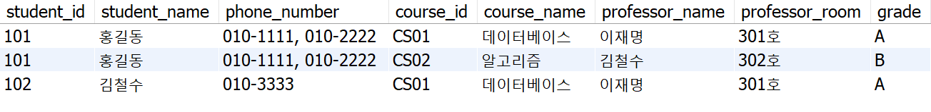
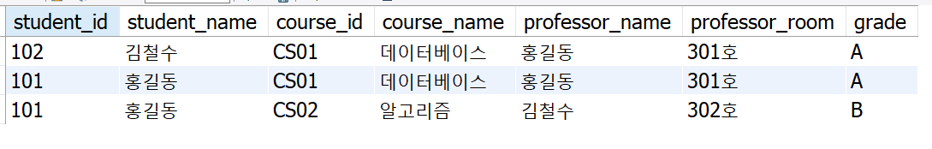
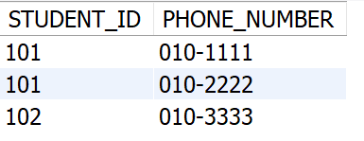
제 1정규화
ENROLLMENT 테이블
제1정규화
ENROLLMENT 테이블
CONTACT 테이블

Slide 8
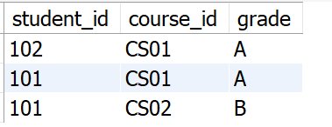
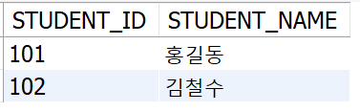
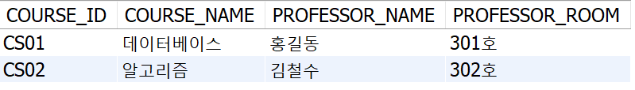
제 2정규화
ENROLLMENT 테이블
제2정규화
ENROLLMENT
테이블
STUDENT
테이블
SUBJECT
테이블

Slide 9
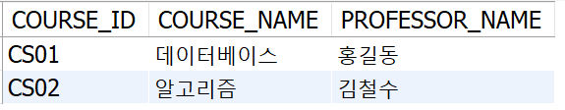
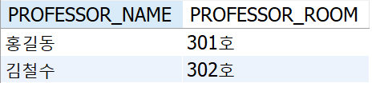
제 3정규화
SUBJECT
테이블
제3정규화
SUBJECT 테이블
PROFESSOR 테이블

